Slide 1
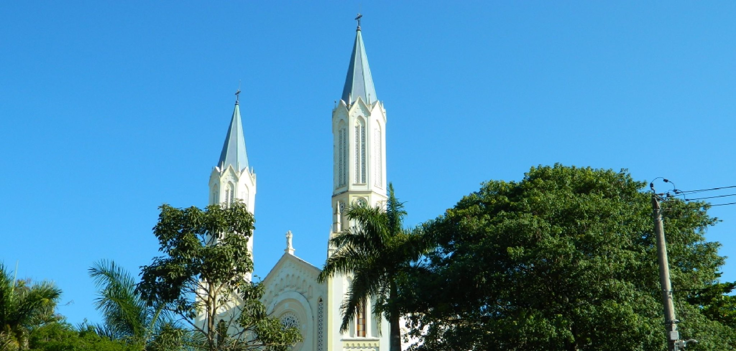

Slide 3
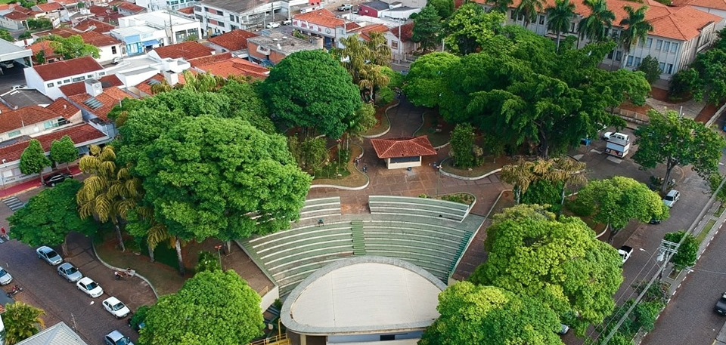
RIO PARDO 2050
QUAIS SÃO OS GRANDES DESAFIOS DO MUNICIPIO ?
- Inserir SÃO JÓSÉ DO RIO PARDO nos grandes movimentos de mudança que o mundo esta vivendo , sem alterar a sua cultura e seu modo de ser.

Slide 4
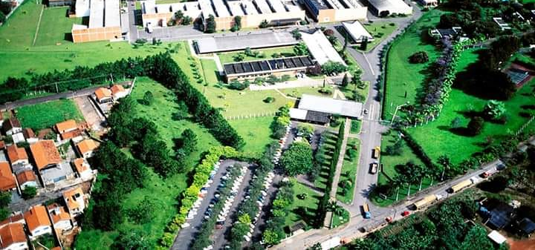
RIO PARDO 2050
QUAIS SÃO OS GRANDES DESAFIOS DO MUNICIPIO ?
- FIXAR A JUVENTUDE NO MUNICIPIO :
Ambiente social , econômico e empreendedor estimulante e interessante para serem criados novos negócios, gerar renda, constituírem famílias e serem felizes
Crescer de maneira planejada e sustentável

Slide 5
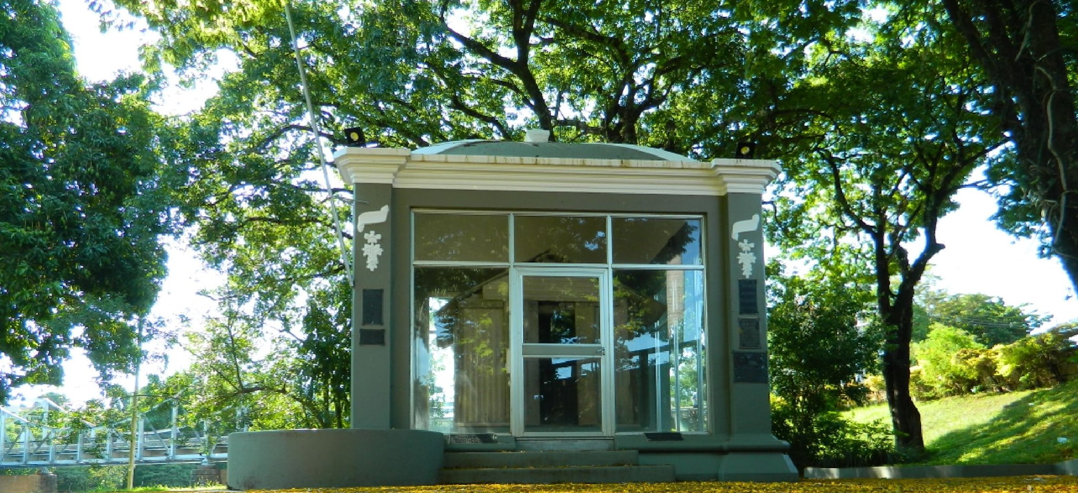
RIO PARDO 2050
QUAIS SÃO OS GRANDES DESAFIOS DO MUNICIPIO ?
PRODUZIR UM PLANO DE DESENVOLVIMENTO SOCIAL E ECONOMICO QUE SEJA UM “ PLANO DE ESTADO” .
Um plano suprapartidário
Um plano de todos
Partido “RIO PARDO”
Que tenha a garantia de continuidade ao longo dos anos

Slide 6
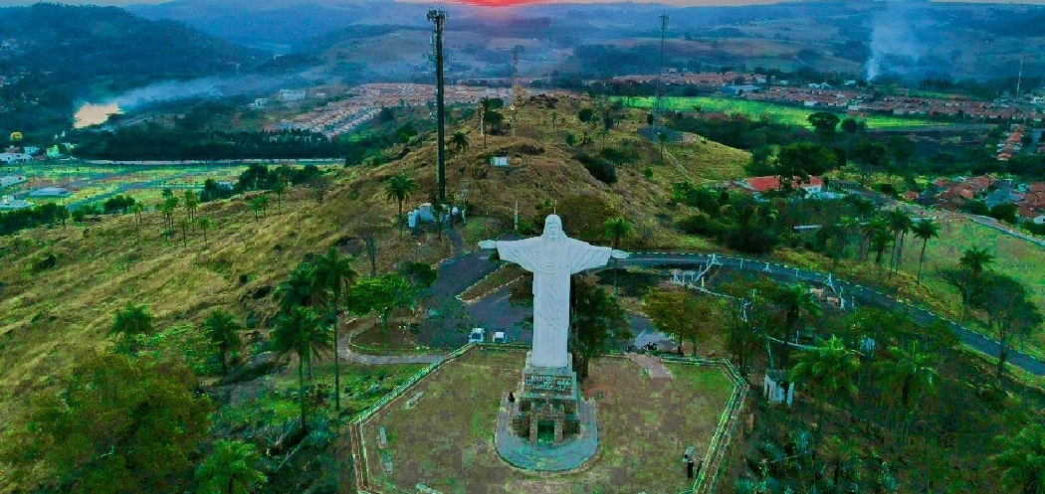
RIO PARDO 2050
QUAIS SÃO OS GRANDES DESAFIOS DO MUNICIPIO ?
RIO PARDO :
O MELHOR LUGAR DO MUNDO PARA SE VIVER HOJE E NO FUTURO

Slide 7
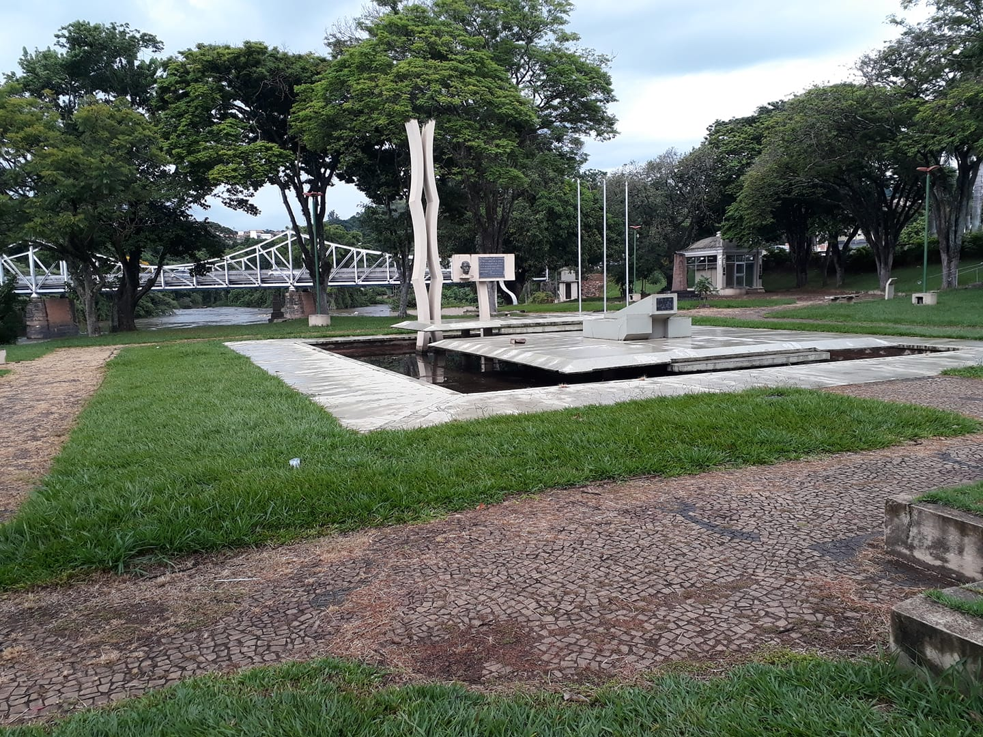
RIO PARDO 2050
DIRETRIZES:
-Necessidade de participação;
-Desenvolver e fortalecer as relações e potencialidades socioeconômicas do Município e de sua região;
-Aprimorar os circuitos espaciais produtivos e os círculos de cooperação local, regional, nacional e internacional;
-Identificar as possibilidades de construção de um futuro melhor.

Slide 8
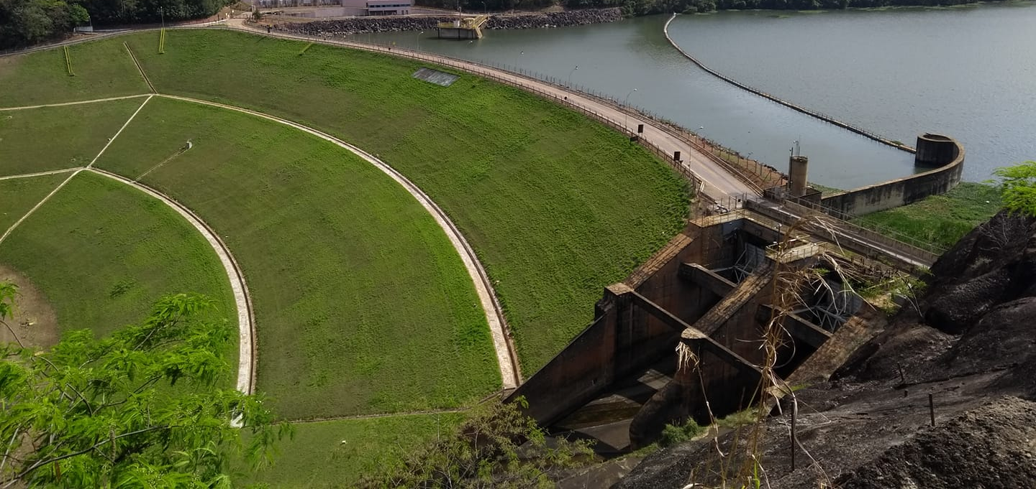
RIO PARDO 2050
DIRETRIZES:
-Atualizar as possibilidades de oferta de emprego e melhoria de salário e renda;
-Definir estratégias de acolhimento para os novos investidores;
-Fortalecer a economia local, num mundo novo: “RIO PARDO” um lugar mundial.”
-Criar novos protagonismos, novos pactos sociais, novos agentes sociais;

Slide 9
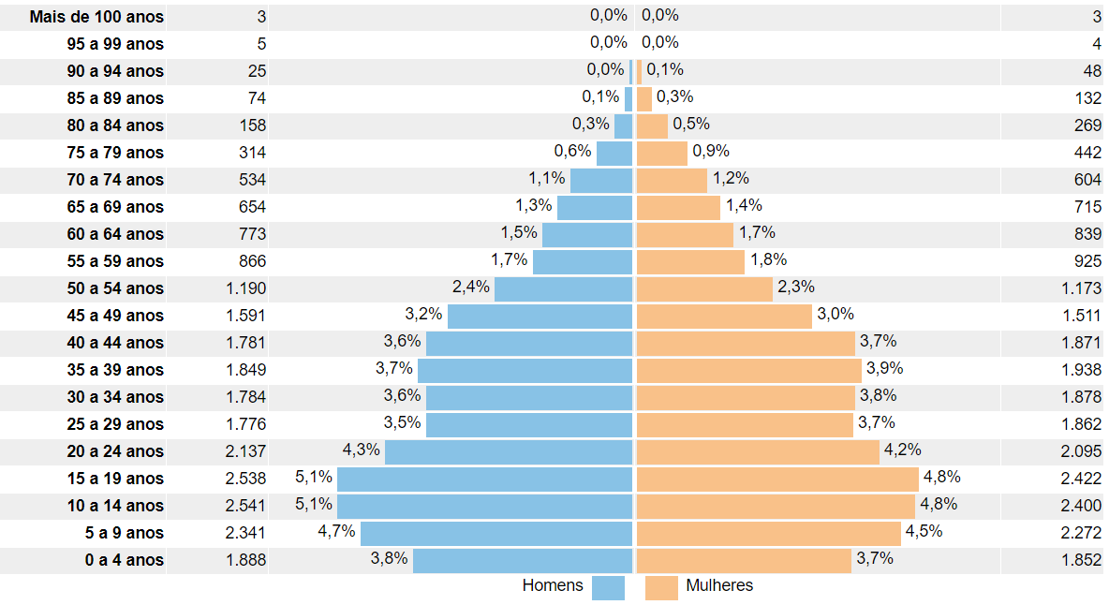
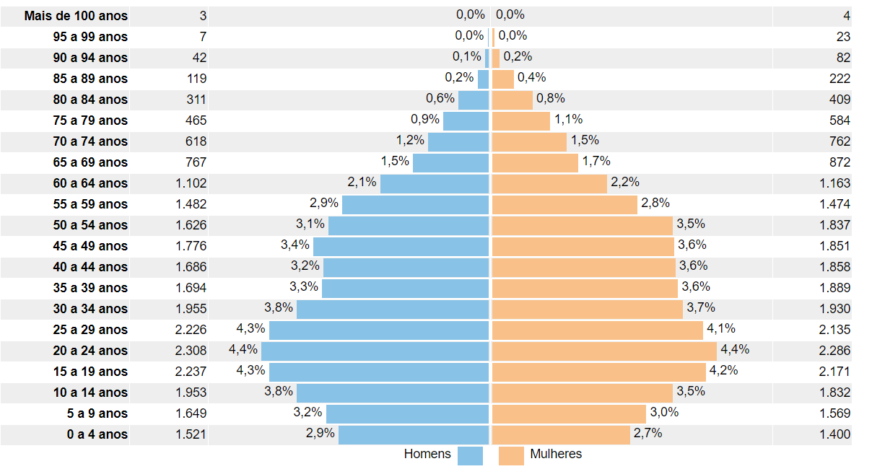
POPULAÇÃO ESTIMADA 2019: 54.946
TOTAL 2000: 50.077
TOTAL 2010: 51.900
Distribuição da população por sexo, segundo os grupos de idade de SÃO JOSÉ DO RIO PARDO no Ano de 2000
Distribuição da população por sexo, segundo os grupos de idade de SÃO JOSÉ DO RIO PARDO no Ano de 2010

Slide 12
A Organização Mundial de Saúde (OMS) preconiza como parâmetro ideal de atenção à saúde da população a relação de 1 médico para cada 1.000 habitantes.

Slide 14
CRONOGRAMA EXECUTIVO SÃO JOSÉ DO RIO PARDO

Slide 15
Quem já fez?
etc...

Slide 16
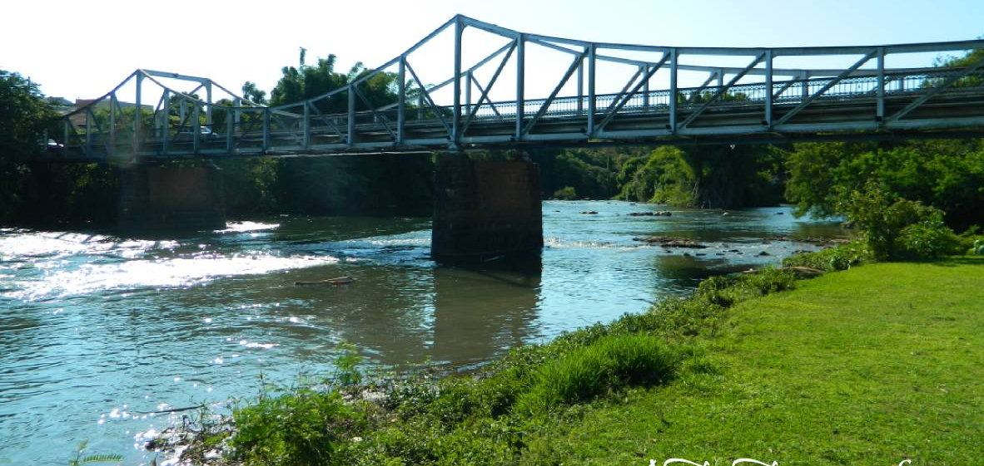
RIO PARDO 2050
GRUPO FOCAL :
O que é ?
Porque o grupo focal ?
Porque o convite aos Srs.?
Quais as responsabilidades ?
O que é esperado do grupo focal ?

